Slide 1
translationRecorder v1.2.4
Modification d'un projet audio

Slide 2
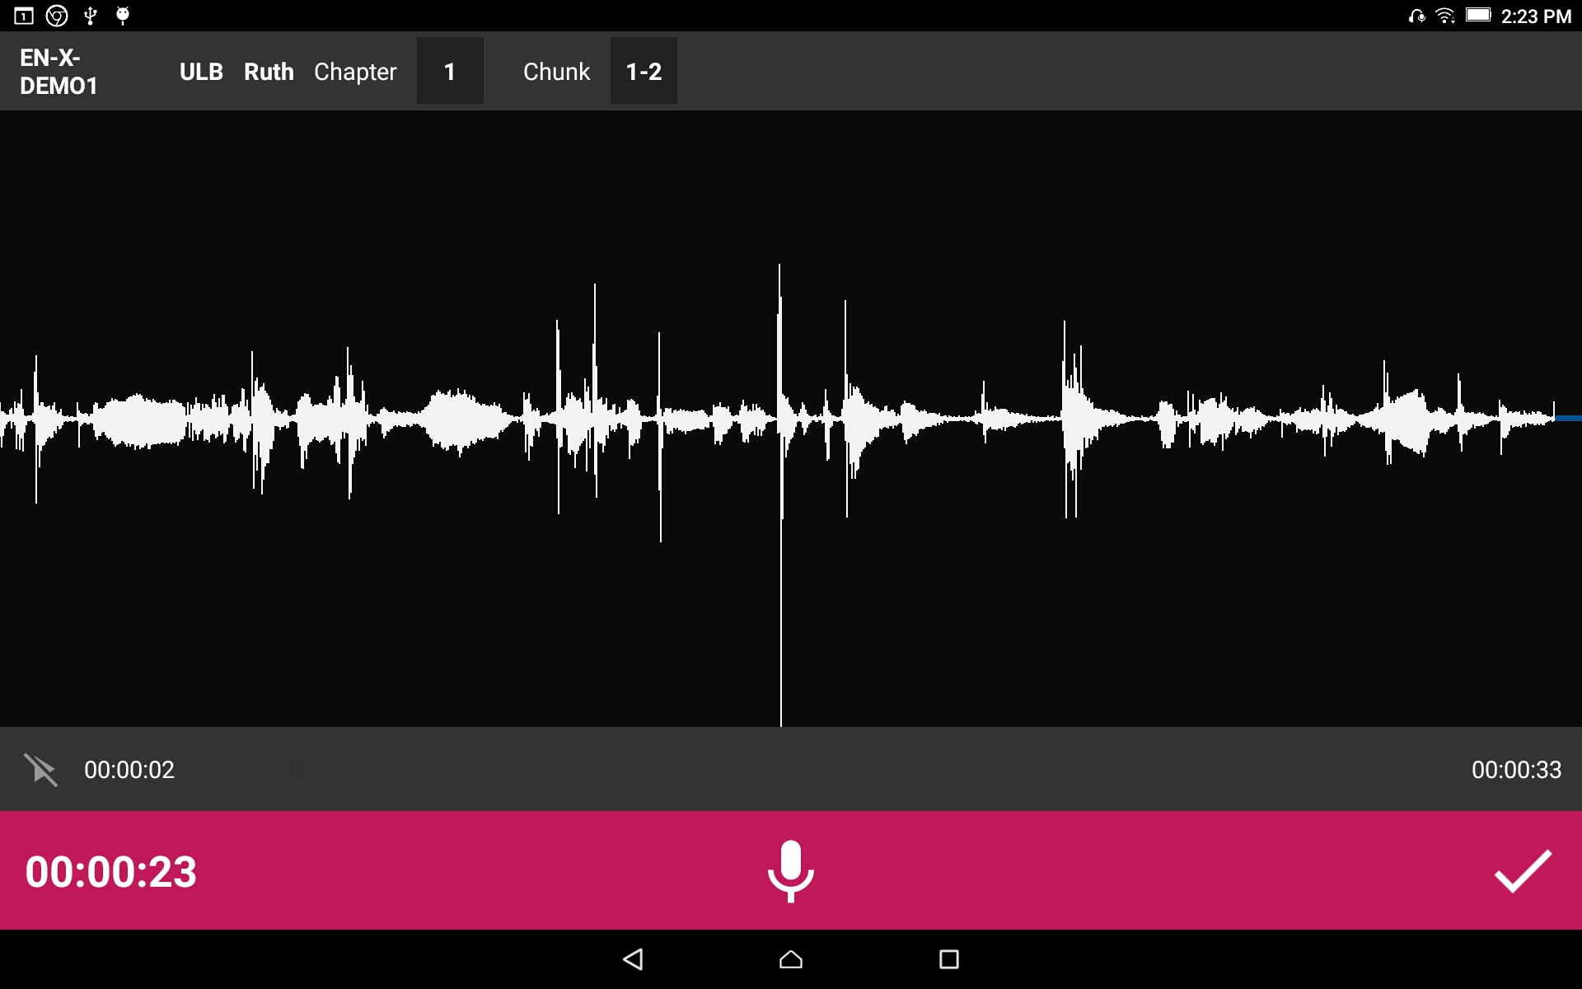
Pour éditer :
Appuyez sur la coche pour sauvegarder l'enregistrement.

Slide 3



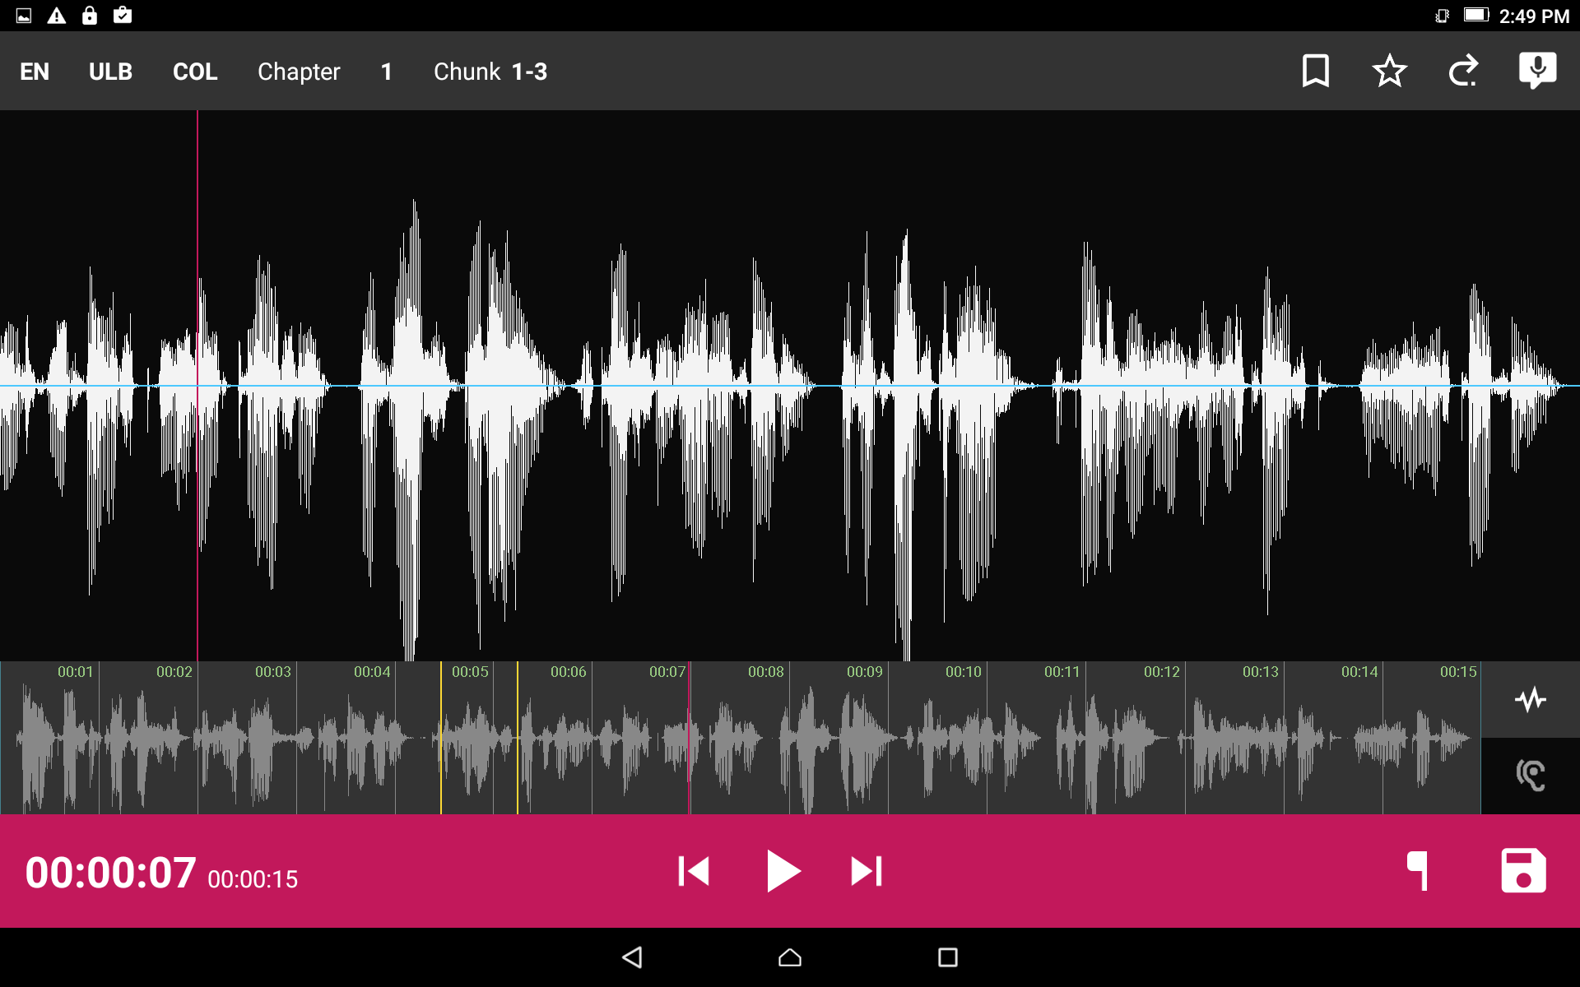
Pour éditer :
Pour réécouter votre enregistrement, appuyez simplement sur le bouton de lecture . .
Pour rembobiner l'enregistrement, appuyez sur et pour avancer rapidement, appuyez sur .

Slide 4

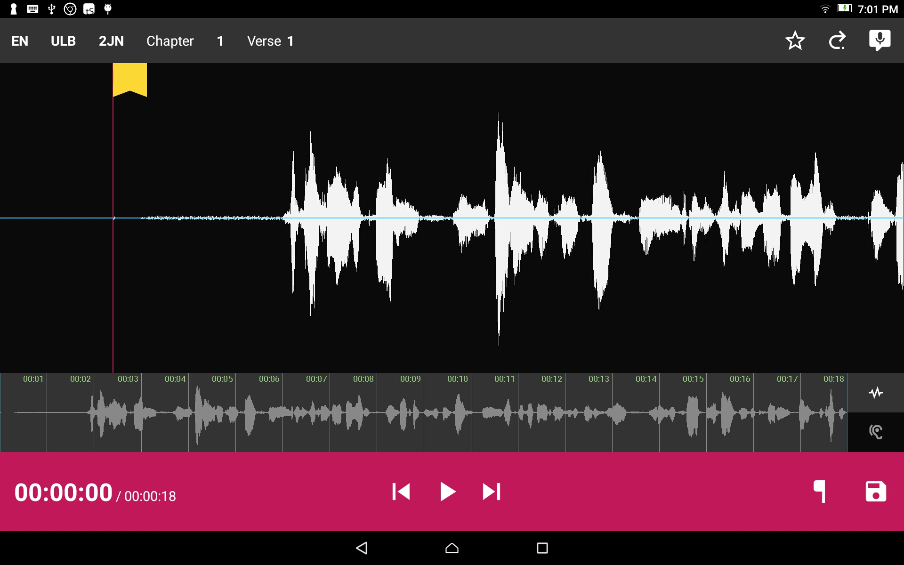
Pour supprimer une section de l'enregistrement :
Positionnez l'audio sur la ligne rouge fine du début de l'enregistrement à supprimer.. et appuie sur le bouton .

Slide 5

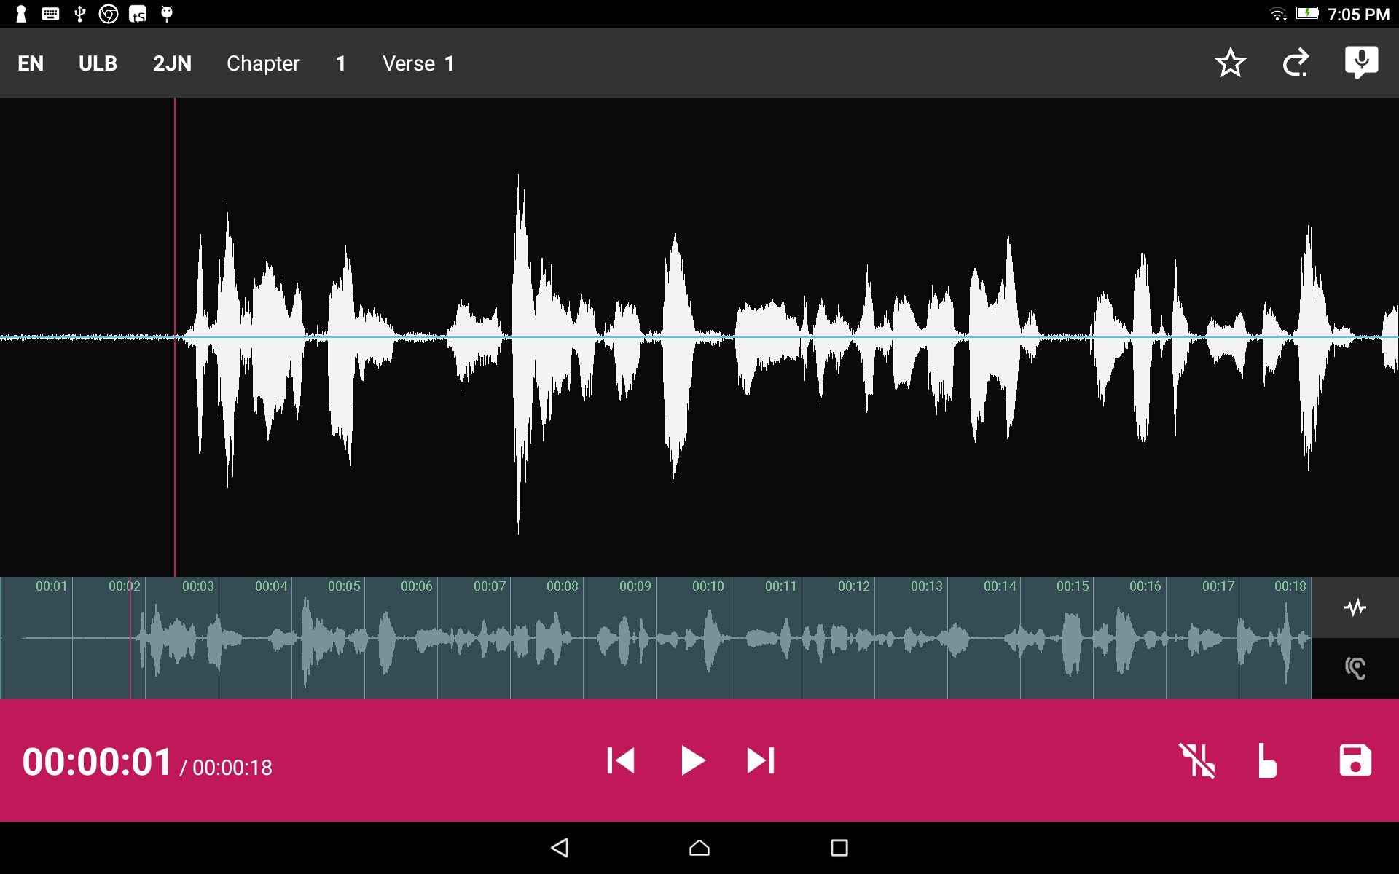

Pour supprimer une section de l'enregistrement :
Utilisez un mouvement de pression et faites glisser le son sur la ligne rouge fine de la fin de l’enregistrement à supprimer. Appuie sur le bouton .
Tap the
to remove edit markings.
Notes:
Tap the … to remove edit markings : Appuyez sur le ... pour supprimer les marques de modification.

Slide 6

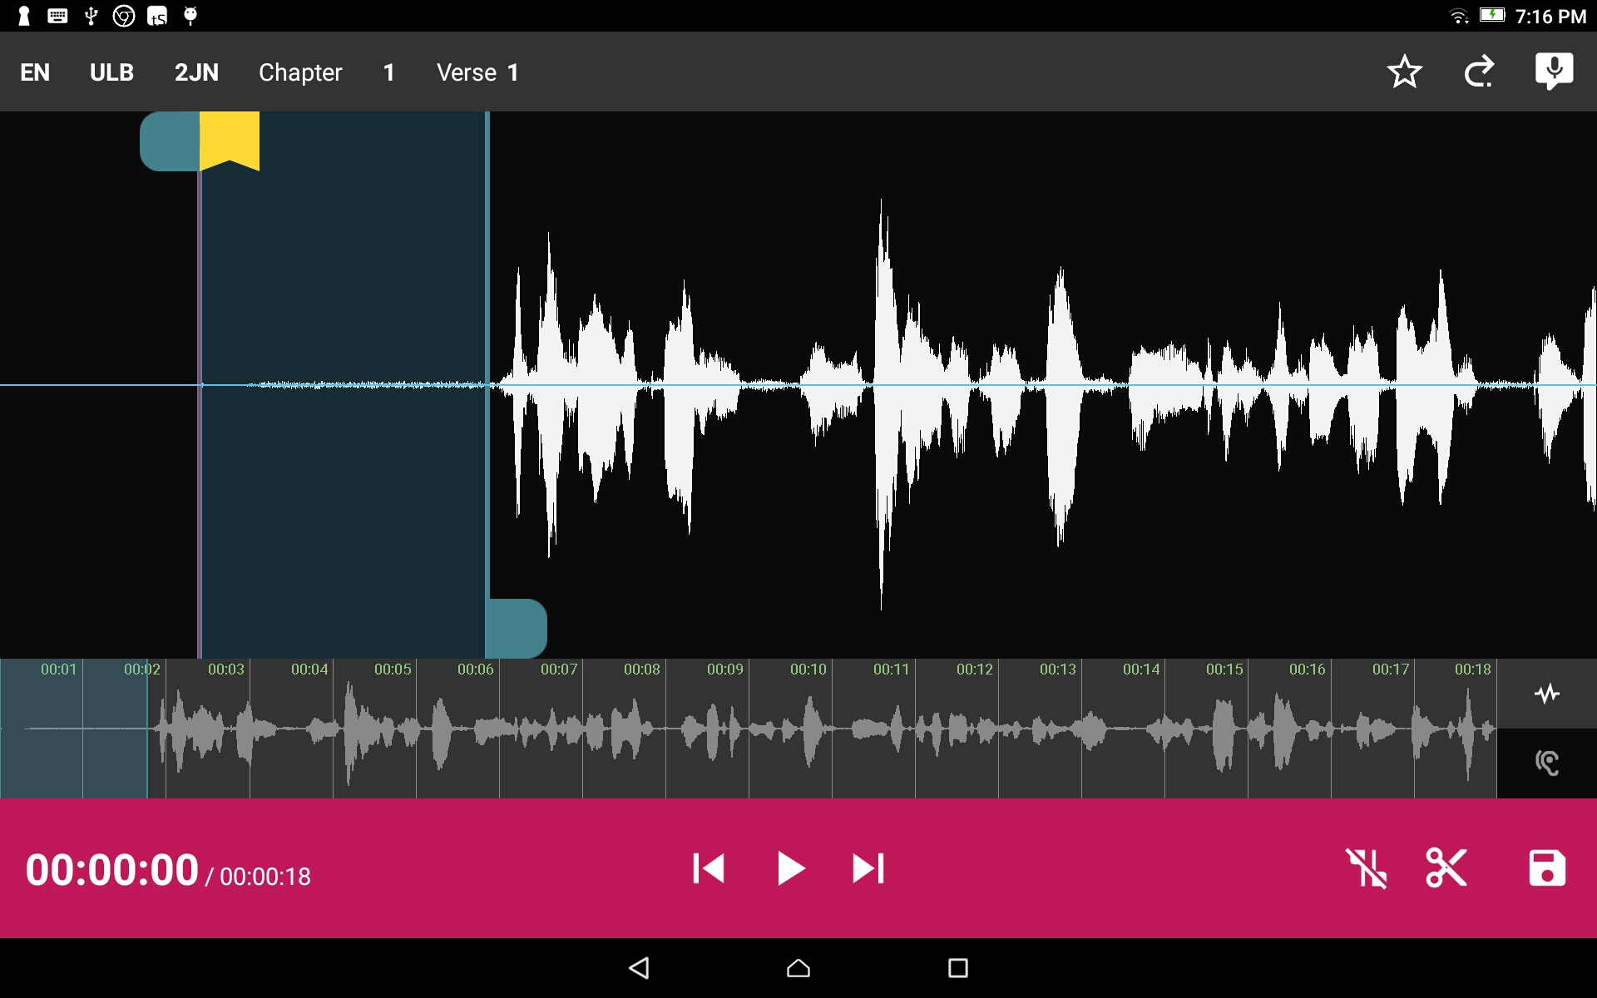

Pour supprimer une section de l'enregistrement :
Utilisez un mouvement glisser-déposer et déplacer l'onglet bleu (facultatif) pour déplacer la ligne d'édition.
Appuyez sur l'icône des ciseaux .
Tap the
to remove edit markings.
Notes:
Tap the … to remove edit markings : Appuyez sur le ... pour supprimer les marques de modification.

Slide 7
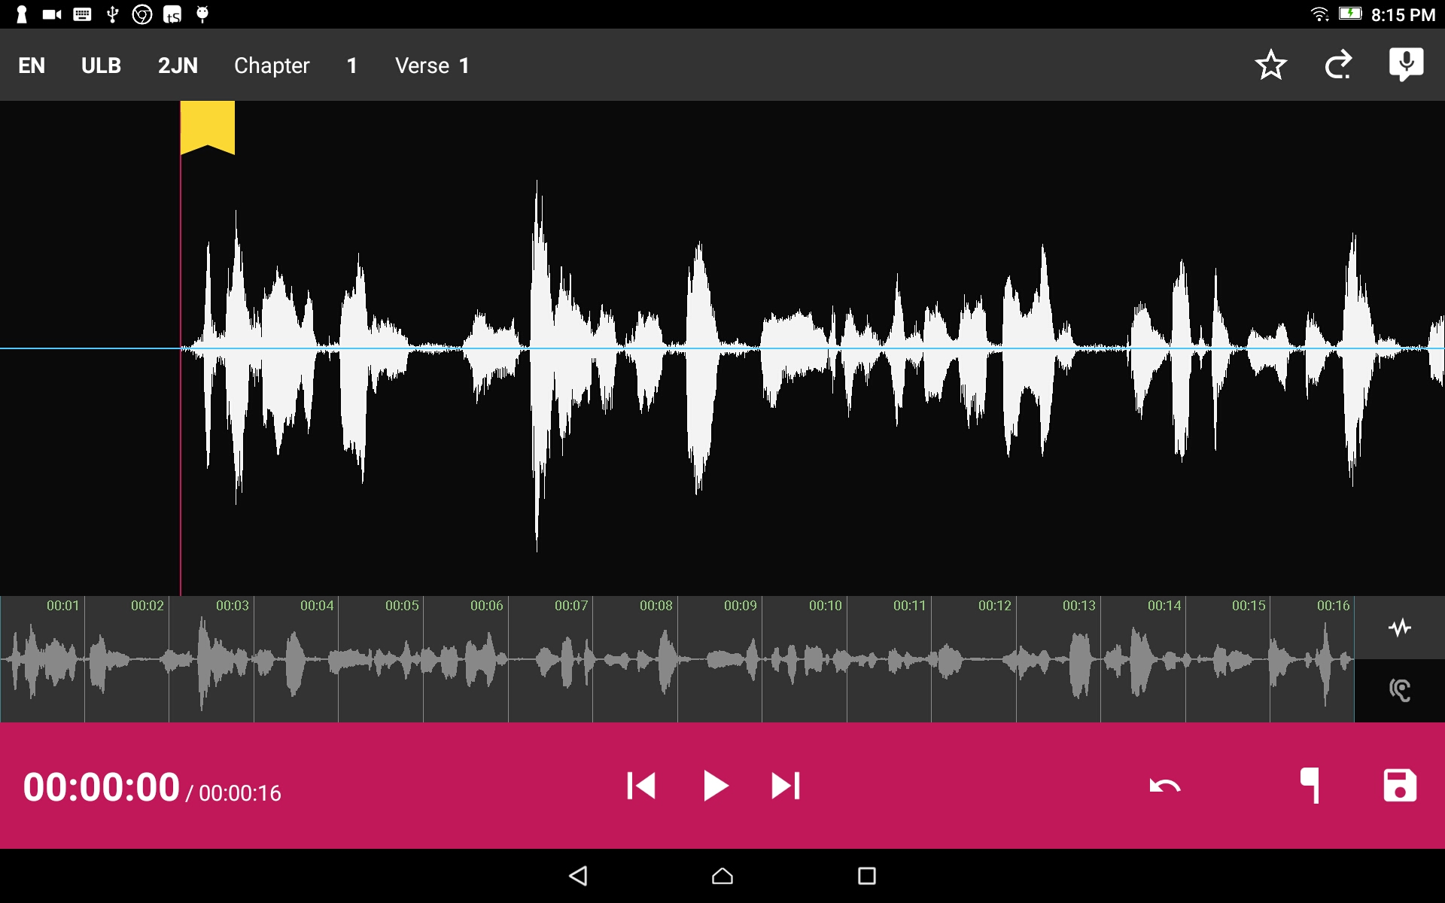
Pour supprimer une section de l'enregistrement :
Appuyez sur l’icône du disque pour sauvegarder l’enregistrement.

Slide 8

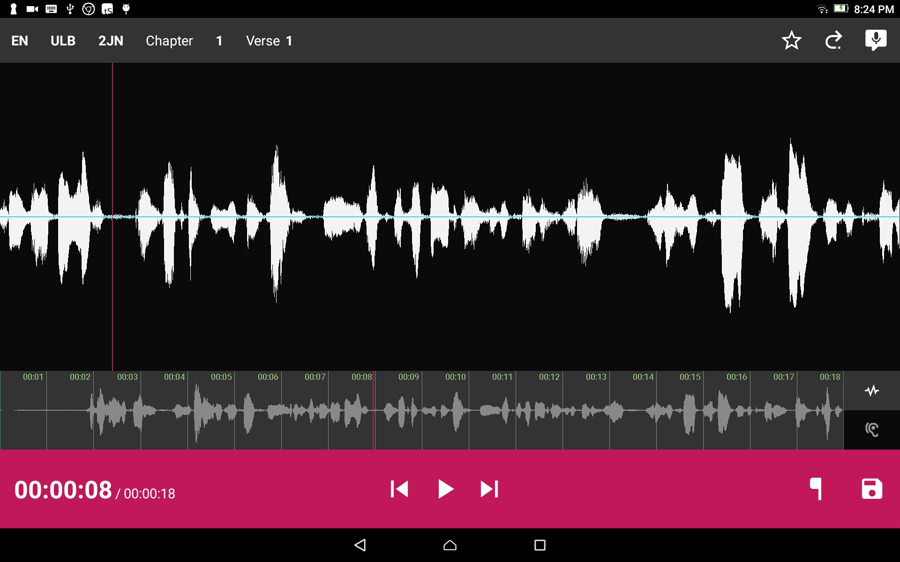
Pour ajouter une section supplémentaire à l'enregistrement :
Positionnez l'audio sur la ligne rouge fine de l'endroit où le nouvel audio sera ajouté. Appuyez sur l'icône Microphone pour démarrer une nouvelle session d'enregistrement..

Slide 9
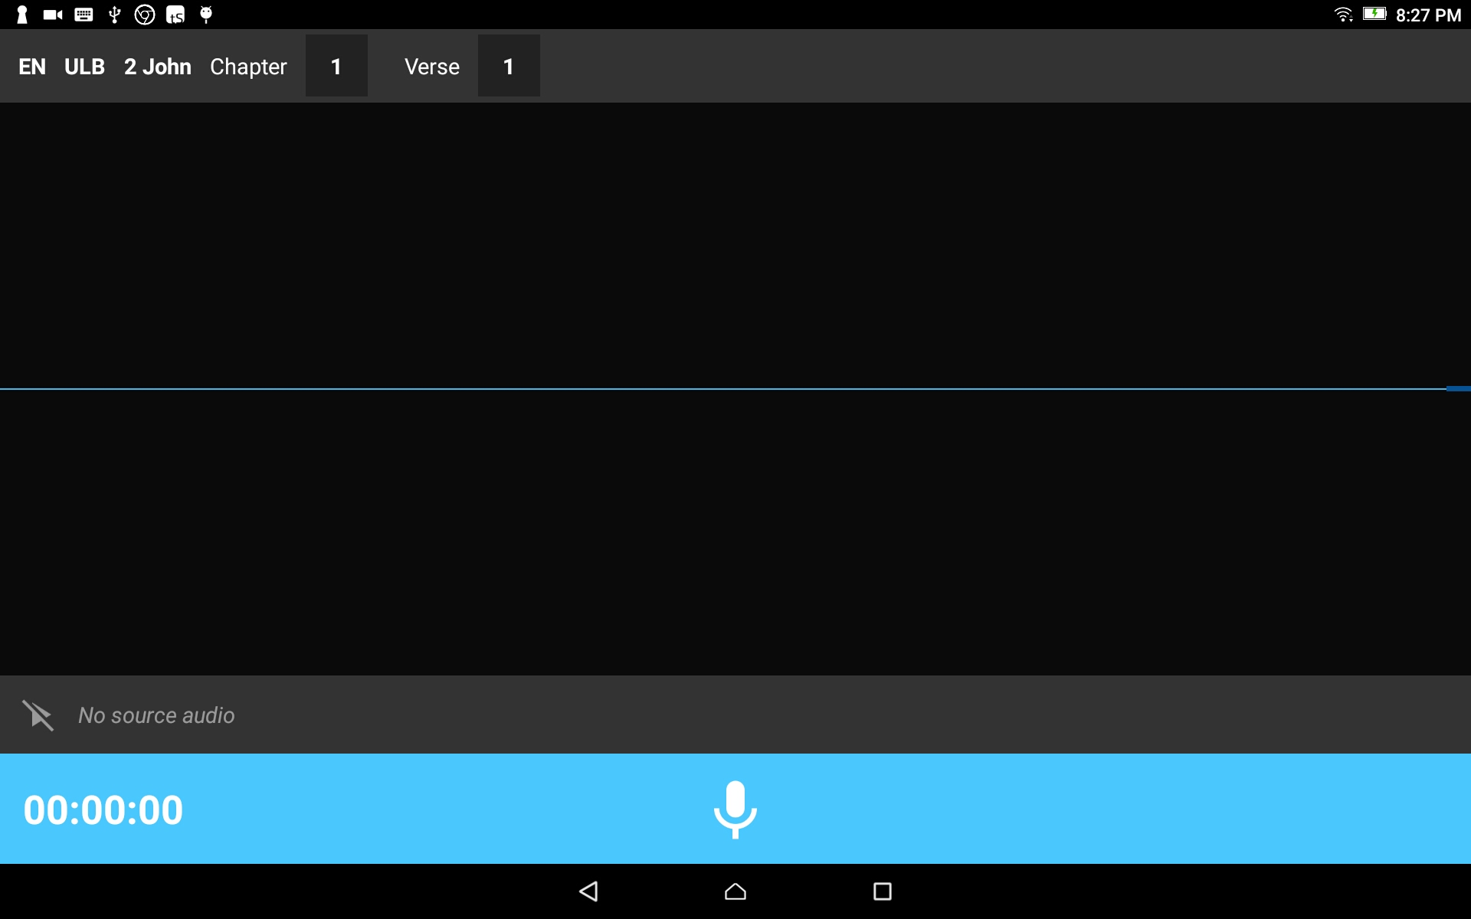
Pour ajouter une section supplémentaire à l'enregistrement :
L'écran d'insertion d'enregistrement audio s'ouvre..
Appuyez sur l'icône du microphone sur la barre bleue.

Slide 10
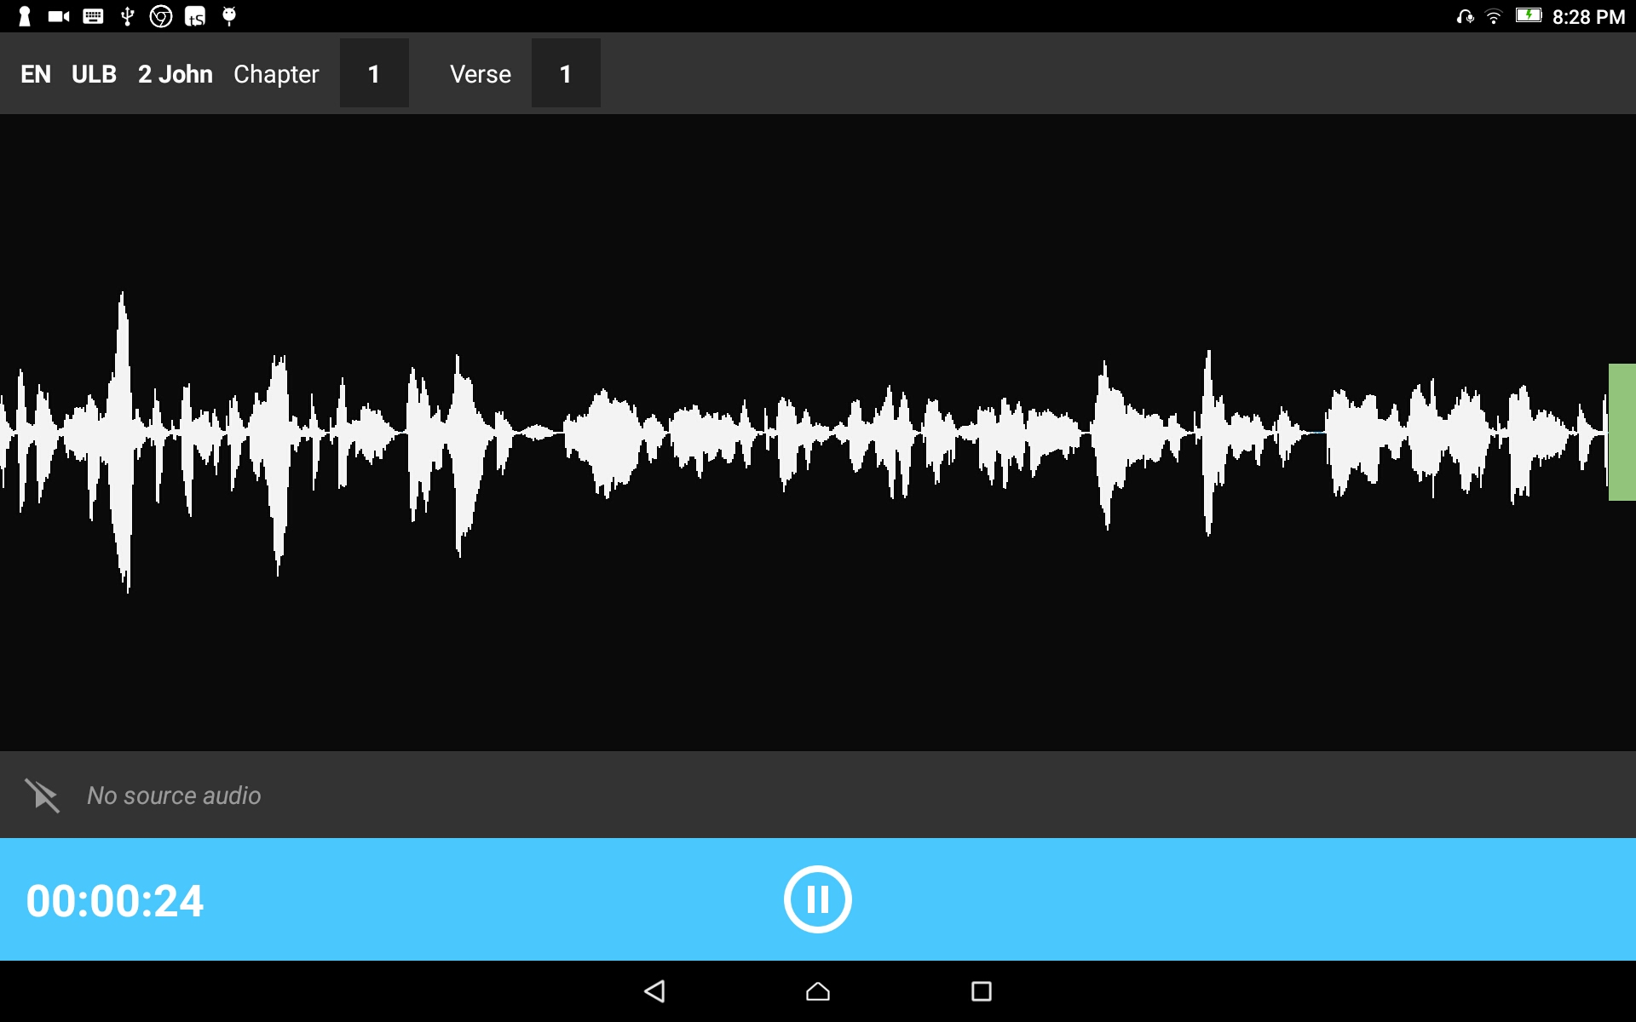
Pour ajouter une section supplémentaire à l'enregistrement :
Appuyez sur l'icône de pause pour arrêter l'enregistrement.

Slide 11
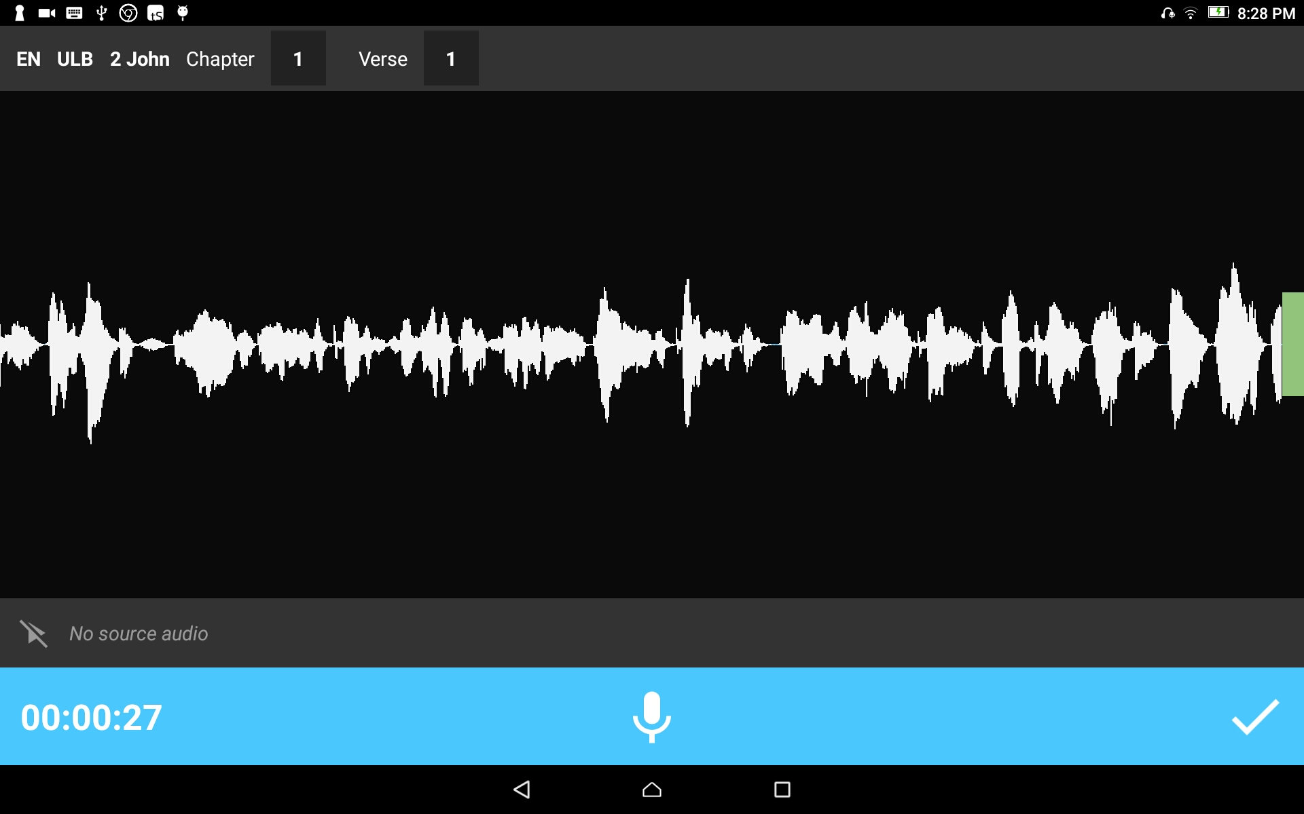
Pour ajouter une section supplémentaire à l'enregistrement :
Appuyez sur l'icône de vérification pour l'enregistrer.

Slide 12
Pour ajouter une section supplémentaire à l'enregistrement :
L'enregistrement principal s'ouvre.
Appuyez sur l'icône Lire pour écouter l'audio avec le nouvel enregistrement inséré..

Slide 13
Pour ajouter une section supplémentaire à l'enregistrement :
Appuyez sur l'icône Enregistrer pour sauvegarder l'enregistrement..

